Slide 1
MAKSIMIZACIJA PROFITA U SAVRŠENOJ KONKURENCIJI

Slide 2
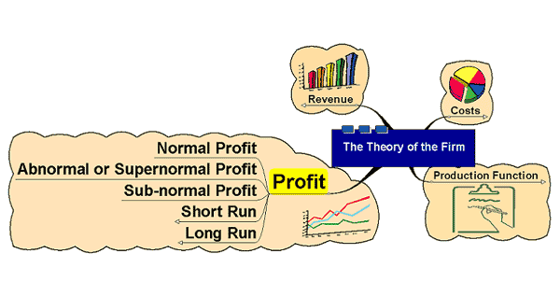
Profit

Slide 3
MAKSIMIZACIJA PROFITA U SAVRŠENOJ KONKURENCIJI

Slide 4
Savršena konkurencija - definicija
Savršena konkurencija je oblik organizacije tržišta u kojem (1) postoji mnogo kupaca i prodavaca proizvoda koji su pojedinačno premali da bi mogli uticati na cijenu proizvoda; (2) proizvod je homogen; (3) prodavci i kupci su savršeno informisani, (4) ne postoje transakcioni troškovi, i (5) postoji slobodan ulazak i izlazak sa tržišta.
U savršenoj konkurenciji tržišnu cijenu i količinu nekog proizvoda određuju isključivo sile tržišne potražnje i tržišne ponude proizvoda, te je preduzeću cijena zadana (tj. može prodati neograničenu količinu proizvoda po toj cijeni – preduzeća su price takers).

Slide 5
Profit
Profit (oznaka pf) – razlika između TR i TC, odnosno pf=TR-TC
Ekonomski profit = ТR –TC=ukupni prihodi i ukupni ekonomski troškovi=ukupni prihodi – eksplicitni troškovi – implicitni troškovi
Preduzeće ostvaruje:
  Dobit → pf>0, odnosno TR>TC
  Gubitak → pf<0, odnosno TR<TC
  Nulti profit (tzv. tačka pokrića ili prag ekonomičnosti) → pf=0, odnosno TR=TC

Slide 6
profit
Usmjerenost na sagledavanje odnosa cijene i troškova kako bi se dobili na odgovori na sljedeća pitanja:
  Da li preduzeće treba da proizvodi ili da prestane sa radom?
  Ako preduzeće proizvodi, koji je optimalni nivo proizvodnje?
  Koji je optimalni nivo zaposlenosti inputa?
Budući da je preduzeće prihvata cijene, ono ne donosi odluke koje se tiču nivoa cijene nego odluke o optimalnom obimu proizvodnje radi maksimizacije profita.

Slide 7
profit
Determinisanje optimalnog obima proizvodnje pri kome se maksimizira profit
Razmatranje odluke o maksimizaciji profita u kratkom roku
Razmatranje odluke o maksimizaciji profita u dugom roku
Određivanje količine inputa kako bi se maksimizirao profit

Slide 8

Vrste profita
Računovodstveni profit= Ukupni prihod - Istorijski troškovi
  Zasniva se na prošlim transkcijama i istorijskim troškovima
  Pokazuje prinos koji je vlasnik ostvario na uloženi kapital
Ekonomski profit = Ukupan prihod – Oportunitetni troškovi
  Ako je prihod manji od oportunitetnih troškova – uloženi resursi se ne nalaze u svojoj najboljoj upotrebi
  Kada se uloženi resursi ne nalaze u upotrebi u kojoj ostvaruju najveće efekte ekonomski profit je negativan
Normalni profit ↔ Ukupan prihod = Oportunitetni troškovi, ili
  Normalni profit ↔ Ekonomski profit = 0
  Prinos na uloženi kapital je isti kao i u sljedećoj najboljoj upotrebi istog ili sličnog stepena rizika

Slide 9
Vrste profita
Računovodstveni profit - realizovani profit i predstavlja standard za mjerenje ostvarenih performansi
Ekonomski profit - očekivani profit, a cilj je da se odredi prinos koji kapital može da zaradi u sljedećoj najboljoj upotrebi
Računovodstveni profit – koristi se za ocenu rentabilnosti prošlih poslovnih odluka
Ekonomski profit – koristi se za selekciju i izbor sadašnjih poslovnih odluka

Slide 10

Vrste profita
Normalan profit – P=AC – održivost poslovanja=nulti profit
Supernormalan profit – P>AC – iznad prosjeka industrije – privlačenje novih konkurenata
Subnormalan profit – P<AC – napuštanje poslovanja u dugom roku – poslovanje sa kratkoročno podnošjljivim gubicima (AVC<P<AC
P≤AVC – zatvaranje preduzeća u kratkom roku (P=AVC - pf=TFC)

Slide 11
Savršeno konkunretno preduzeće
Preduzeća prihvataju cijenu definisanu na osnovu odnosa ponude i tražnje
Preduzeća nemaju nikakav uticaj na formiranje cijene za razliku od ostalih tržišnih stanja (monopol, monopolistička konkurencija, oligopol) kod kojih je prisutan izvjestan uticaj na određivanje cijene proizvoda
Uprkos konceptu savršeno konkurentnih preduzeća, preduzeća ni na koji način nisu međusobno direktno konkurentna jer nemaju uticaj na formiranje cijene outputa

Slide 12
Određivanje cijene u savršenoj konkurenciji
U savršenoj konkurenciji cijene proizvoda određuju se sjecištem tržišne krive potražnje Q_{D} i tržišne krivulje ponude proizvoda Q_{S}.
Primjer:
Kriva potražnje Q_{D}=625-5P
Kriva ponude Q_{S}=175+5P
Izračunati ravnotežnu cijenu proizvoda. Dati grafički prikaz tržišne ravnoteže.

Slide 13
Određivanje cijene u savršenoj konkurenciji
Na osnovu jednakosti Q_{D}=Q_{S} dobija se
625-5P=175+5P
450=10P
P=45 (ravnotežna cijena)
Kada uvrstimo ravnotežnu cijenu P=45 u funkciju potražnje ili ponude i riješimo za Q dobijamo prodajnu cijenu proizvoda.
Q_{D}=625-5P=625-5(45)=400 jedinica proizvoda
Q_{S}=175+5P=175+5(45)=400 jedinica proizvoda

Slide 14
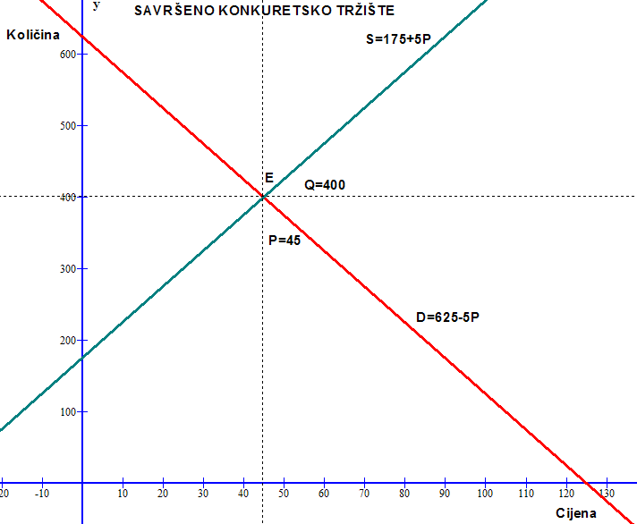

Slide 15
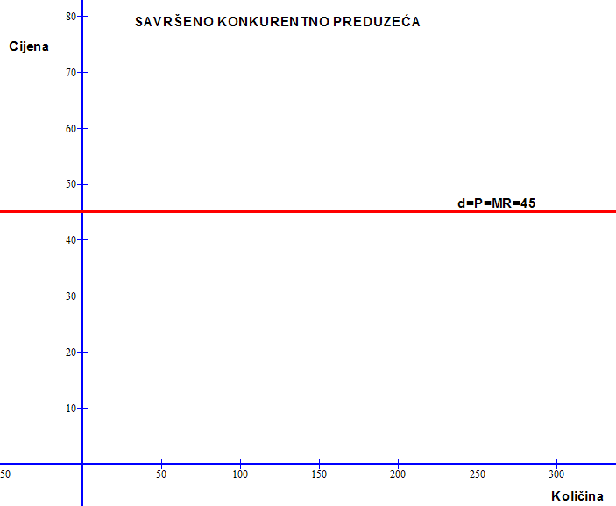

Slide 16

Maksimizacija profita
Uslov maksimizacije profita (oznaka max pf) podrazumijeva jednakost MR i MC (važi za bilo koje tržišno stanje)
Max pf → P=MC – uslov maksimizacije profita u slučaju savršene konkurencije radi utvrđivanja optimlanog Q*_{f}
Problem max pf možemo posmatrati dvojako:
  na osnovu odnosa ukupnih funkcija prihoda i troškova – TR-TC pristup
  na osnovu odnosa graničnih funkcija prihoda i troškova - MR-MC pristup

Slide 17
Savršena konkurencija
Maksimizacija profita, tačke nultog profita i tačka zatvaranja preduzeća na osnovu promjene prodajne cijene.
Grafički prikaz.

Slide 18
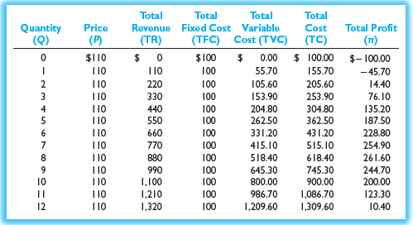
Maksimizacija profita – pristup TR-TC

Slide 19
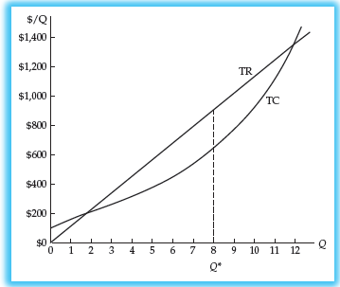
Maksimizacija profita – pristup TR-TC

Slide 20
Maksimizacija profita - pristup MR- MC
pf=TR-TC
(pf)’=(TR)’-(TC)’
Mpf=MR-MC
Max pf → (pf)’=0, odnosno marginalna vrijednost profita jednaka 0 (Mpf=0) pri Q*_{f}
Kada je:
  MR > MC → Mpf pozitivan – Q< Q*_{f} gdje se povećanjem Q (ka Q*) pf⇗
  MR < MC → Mpf negativan – Q> Q*_{f} gdje se smanjenjem Q (ka Q*) pf⇗
  MR= MC → Mpf=0 – maksimalan profit pri nivou Q*_{f}

Slide 21
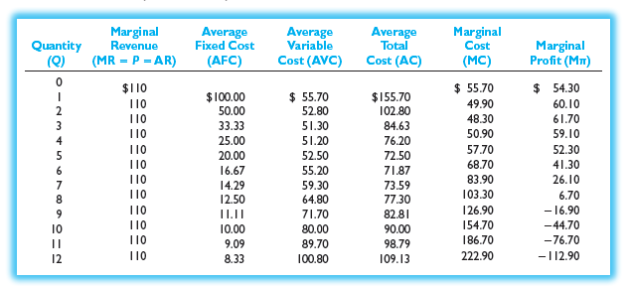
Maksimizacija profita - pristup MR- MC

Slide 22
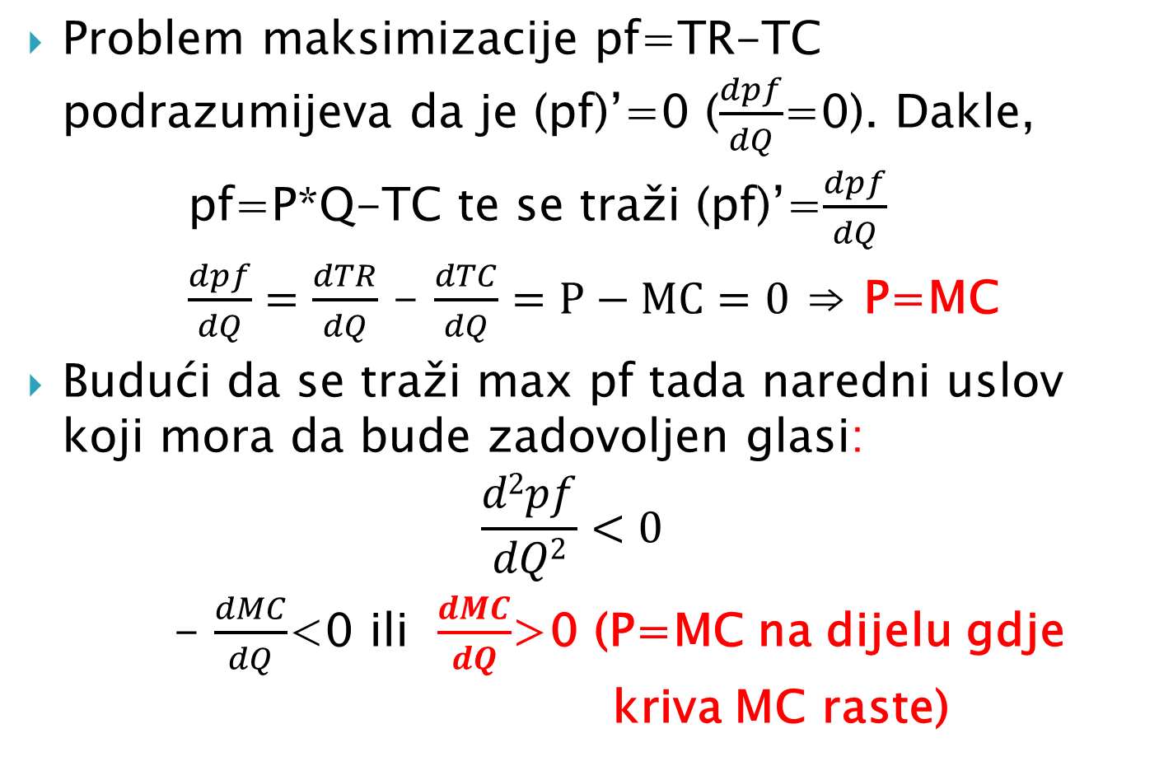
Uslov za maksimizaciju profita u savršenoj konkurenciji

Slide 23
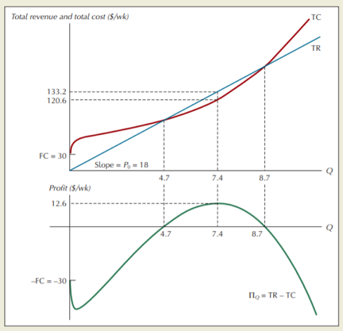
Maksimizacija profita – pristup TR-TC
TR kriva plave boje je prikazana u gornjem dijelu slike.
Razlika između TR i TC je ekonomski profit (Пq) prikazan u donjem dijelu slike. Pri nivou Q=0, Пq=-TFC=-30. Ekonomski profit ostvaruje svoj maksimum ($12/wk) pri nivou Q=7.4

Slide 24
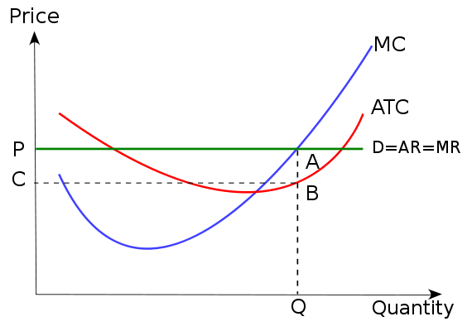
Maksimizacija profita na osnovu odnosa MR i MC

Slide 25
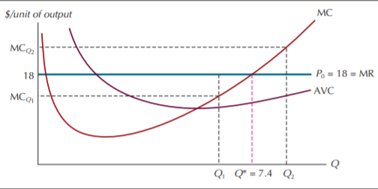
Maksimizacija profita na osnovu odnosa MR i MC
Neophodan uslov za maksimizaciju profita je jednakost P i MC na dijelu gdje MC kriva raste. Maksimalan profit se ostvaruje pri nivou Q*=7.4

Slide 26
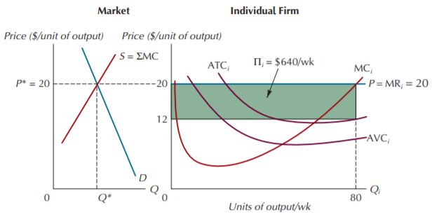
Dobit preduzeća u savršenoj konkurenciji
Profit = (P–AC)Q>0
Da bi preduzeće maksimiziralo pf mora povećavati izlazne proizvode sve dok MC raste do nivoa MR, odnosno presjeca MR. U savršenoj konkurenciji to znači P = MC.

Slide 27
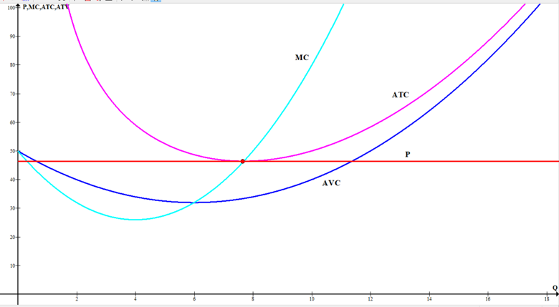
Nulti profit preduzeća u savršenoj konkurenciji
$
TR=TC
Profit = (P–AC)Q=0
Q*
Smanjenje cijene na novi nivo P’ (prava crvene boje) gdje se izjednačava sa minimalnim ATC (MC=ATC) ukazuje na nivo Q* pri kome se ostvaruje normalan profit (pf=0), odnosno, dolazi do izjednačavanja P i ATC (ukupan prihod jednak ukupnim troškovima).

Slide 28
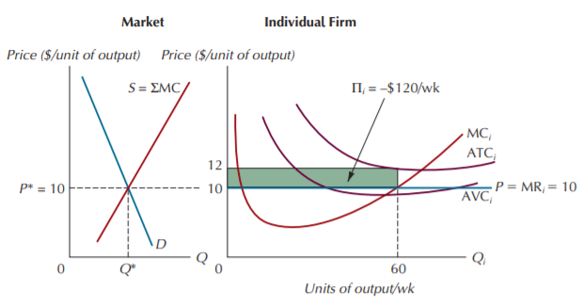
Kratkoročno podnošljiv gubitak preduzeća u savršenoj konkurenciji
Profit=(P-AC)*Q<0
AVCmin<P<ACmin
Preduzeća uvijek ne ostvaruju profit. Ako tržišna cijena padne ispod minimalnih prosječnih troškova, preduzeće ostvaruje gubitak. Prodaja proizvoda za koje P = MC ostvaruje kratkoročno podnošljive gubitke, odnosno kada je prodajna cijena još uvijek iznad minimalnih prosječnih varijabilnih troškova. Preduzeće uspijeva pa djelimično pokrije fiksne troškove.

Slide 29
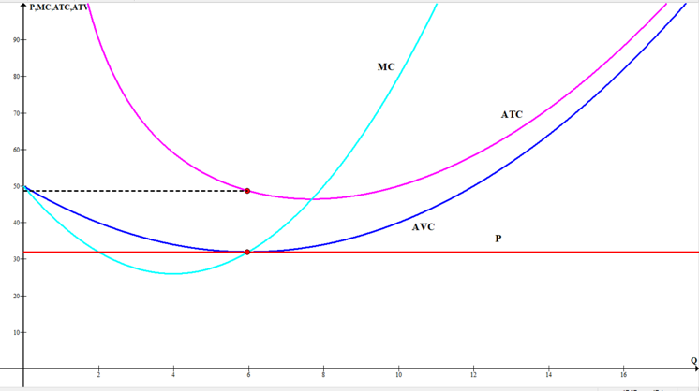
Zatvaranje preduzeća u savršenoj konkurenciji
$
P
P<ACmin i
AVCmin=P
pf<0 i
pf=TFC
Q*
Tačka zatvaranja preduzeća: kada se izjednači sa minimalnim AVC, tada je gubitak jednak TFC (pf=-TFC).

Slide 30
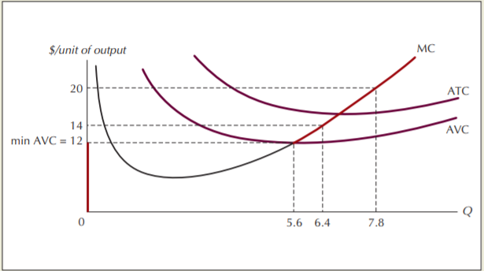
Kratkoročka kriva ponude preduzeća u savršenoj konkurenciji
Kada je P ispod AVCmin ($12/po jed.autputa), preduzeće će imati gubitke za bilo koji nivo Q te će zadržati gubitke minimalnim ako proizvodi 0 jed. autputa. Za P iznad AVCmin, preduzeće će obezbijediti nivo Q kada vrijedi P=MC na dijelu krive MC koja raste.

Slide 31
Kratkoročka kriva ponude preduzeća u savršenoj konkurenciji
Dva pravila definišu kratkoročnu krivu ponude preduzeća (čime se govori o količini Q koju preduzeće želi da proizvodi za različite nivoe cijene) u savršenoj konkurenciji:
P jednaka MC na dijelu krive MC koja raste i
P mora da bude iznad minimuma AVC krive

Slide 32
Savršena konkurencija
Maksimizacija profita, tačke nultnog profita i tačka zatvaranja preduzeća na osnovu promjene prodajne cijene.
Matematički, grafički prikaz i tabelarni prikaz.

Slide 33
ZADATAK
Ako ravnotežna cijena savršenoj konkurencije određena sjecištem ponude i tražnje i iznosi 80KM, a funkcija troška zadana TC=100+27Q+3Q²

Slide 34
Savršena konkurencija
Izračunavanje kritičnih tačka
profitabilnosti na osnovu
promjene cijene

Slide 35
Izračunavanje kritičnih tačka profitabilnosti na osnovu promjena po cijeni
Tačka maksimalnog profita
Tačke nultnog profita (prelomne tačke ekonomičnosti)
Tačka zatvaranja preduzeće

Slide 36
Maksimizacija profita
P=MR=80
TR=80Q
TC=100+27Q+3Q²
AC=100/Q+27+3Q
MC=27+6Q
Profit=-100+53Q-3Q²

Slide 37
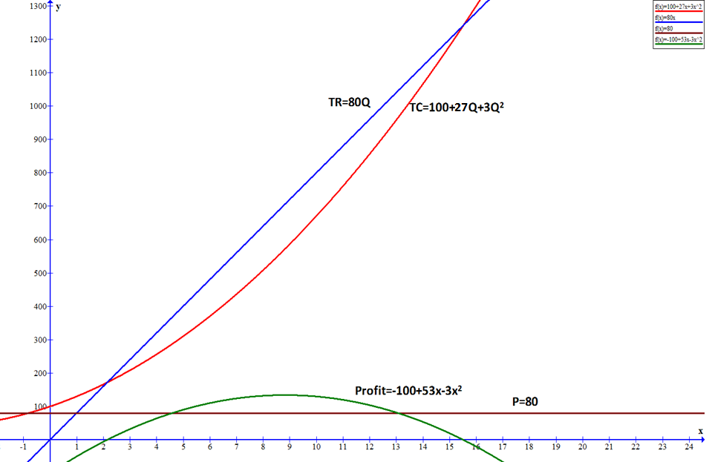
Grafički prikaz
37
Notes:
12

Slide 38
Tačka A - Maksimizacija profita - Matematički prikaz

Slide 39
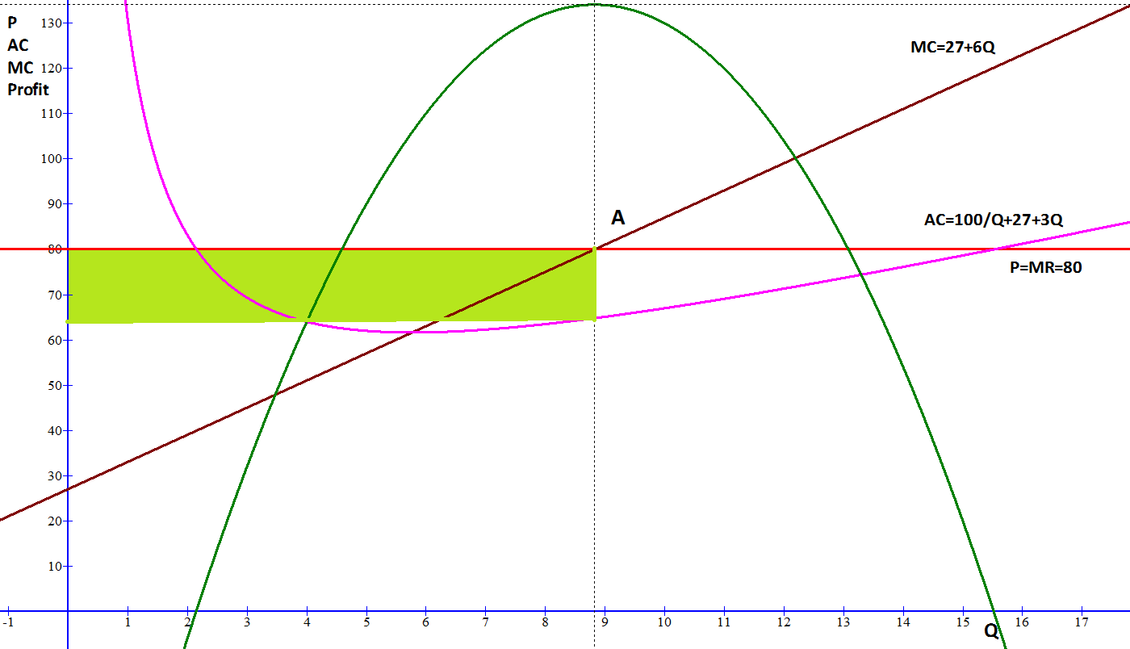
Tačka A - Maksimizacija profita – grafički prikaz

Slide 40
Tačka A- Maksimizacija profita – tabelarni prikaz
Q | P=MR | MC | Profit
0 | 80,0000 | 27,0000 | -100,0000
1 | 80,0000 | 33,0000 | -50,0000
2 | 80,0000 | 39,0000 | -6,0000
3 | 80,0000 | 45,0000 | 32,0000
4 | 80,0000 | 51,0000 | 64,0000
5 | 80,0000 | 57,0000 | 90,0000
6 | 80,0000 | 63,0000 | 110,0000
7 | 80,0000 | 69,0000 | 124,0000
8 | 80,0000 | 75,0000 | 132,0000
9 | 80,0000 | 81,0000 | 134,0000
10 | 80,0000 | 87,0000 | 130,0000
11 | 80,0000 | 93,0000 | 120,0000
12 | 80,0000 | 99,0000 | 104,0000
13 | 80,0000 | 105,0000 | 82,0000
14 | 80,0000 | 111,0000 | 54,0000
15 | 80,0000 | 117,0000 | 20,0000
16 | 80,0000 | 123,0000 | -20,0000

Slide 41
Tačke B – Nulti profit – matematički prikaz
MC presjeca AC u minimumu. Tamo gdje je P=AC minimum preduzeće ostvaruje nultni profit.

Slide 42
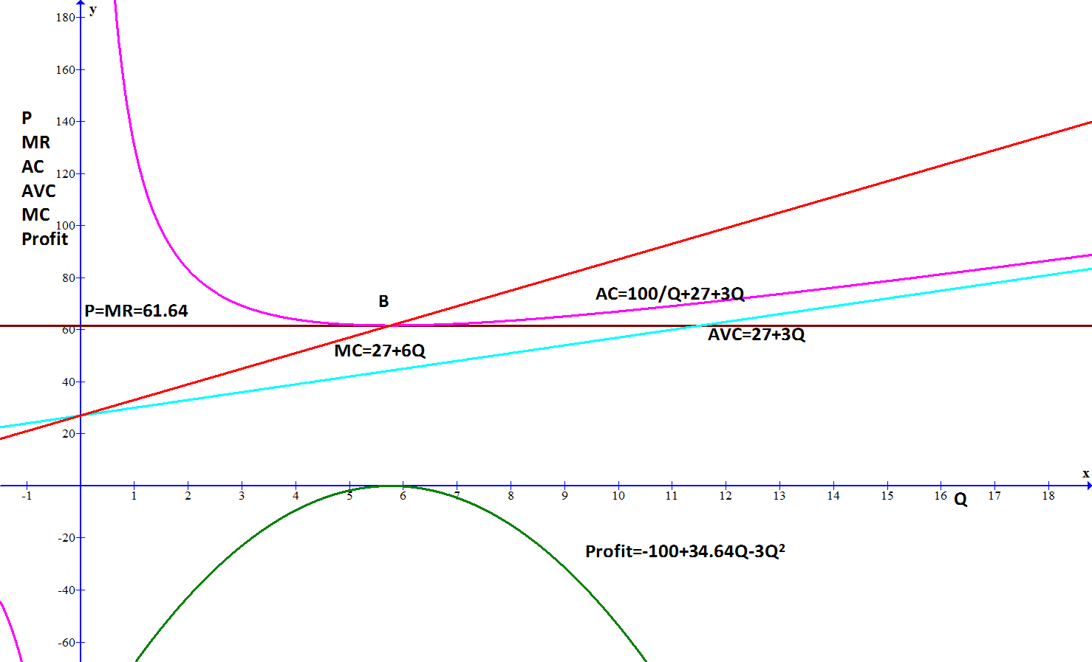
Tačke B – Nultni profit – grafički prikaz

Slide 43
Tačke B – Nulti profit – tabelarni prikaz
Q | P | AC | MC | Profit
0 | 61,6400 |  | 27,0000 | -100,0000
1 | 61,6400 | 130,0000 | 33,0000 | -68,3600
2 | 61,6400 | 83,0000 | 39,0000 | -42,7200
3 | 61,6400 | 69,3333 | 45,0000 | -23,0800
4 | 61,6400 | 64,0000 | 51,0000 | -9,4400
5 | 61,6400 | 62,0000 | 57,0000 | -1,8000
6 | 61,6400 | 61,6667 | 63,0000 | -0,1600
7 | 61,6400 | 62,2857 | 69,0000 | -4,5200
8 | 61,6400 | 63,5000 | 75,0000 | -14,8800
9 | 61,6400 | 65,1111 | 81,0000 | -31,2400
10 | 61,6400 | 67,0000 | 87,0000 | -53,6000
11 | 61,6400 | 69,0909 | 93,0000 | -81,9600
12 | 61,6400 | 71,3333 | 99,0000 | -116,3200
13 | 61,6400 | 73,6923 | 105,0000 | -156,6800
14 | 61,6400 | 76,1429 | 111,0000 | -203,0400
15 | 61,6400 | 78,6667 | 117,0000 | -255,4000
16 | 61,6400 | 81,2500 | 123,0000 | -313,7600

Slide 44
Tačka C - zatvaranje preduzeća - matematiči prikaz
Ako se cijena spusti do nivoa AVC odnosno do 27 KM. Cijena je 27 KM. Tačka preduzeće može kratkoročno trpiti gubitak do nivoa fiksnih troškova.

Slide 45
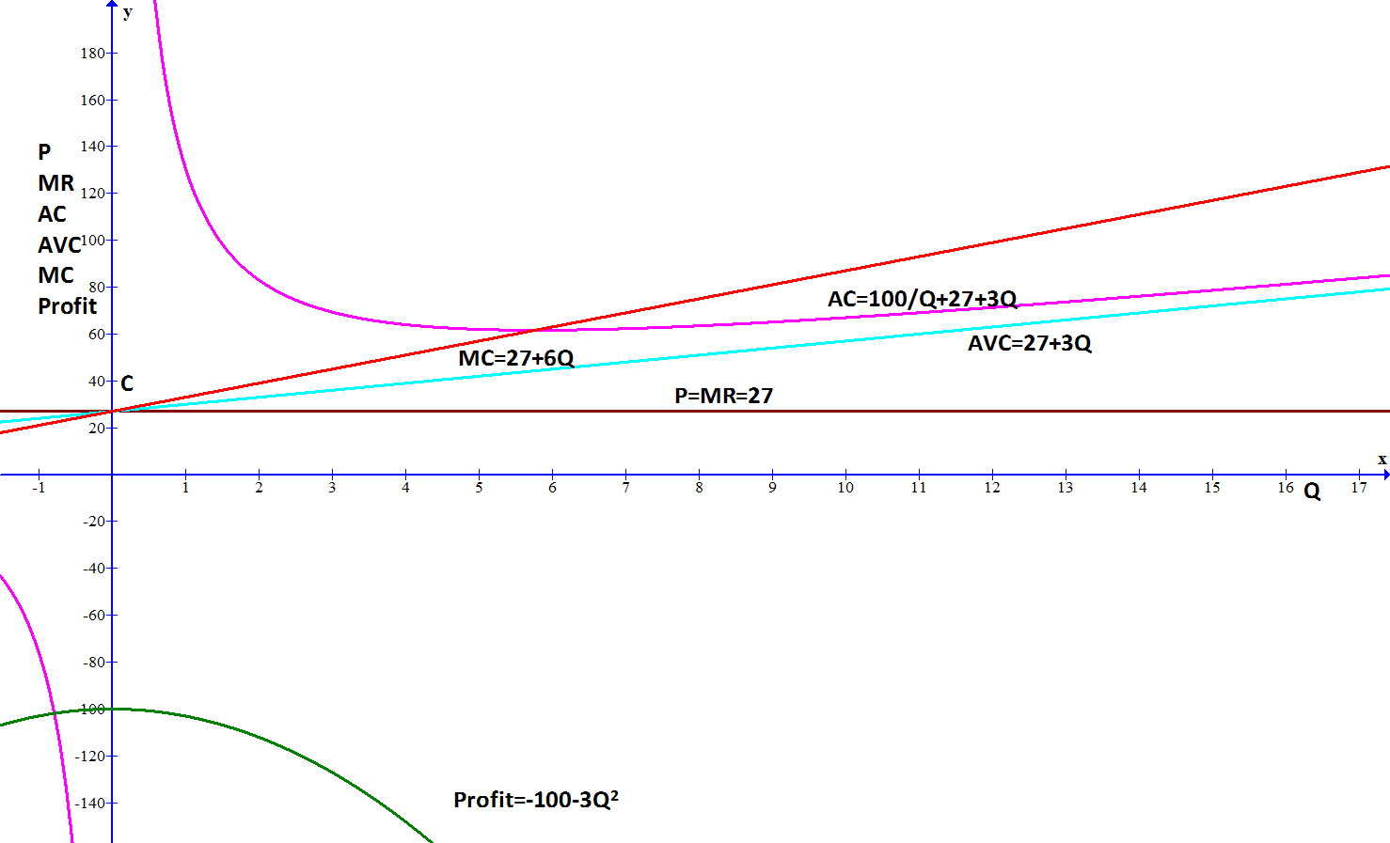
Tačka C - zatvaranje preduzeća - grafički prikaz

Slide 46
Tačke C – Tačka zatvaranja preduzeća– tabelarni prikaz
Q | P | AVC | Gubitak
0 | 27,0000 | 27,0000 | -100,0000
1 | 27,0000 | 30,0000 | -103,0000
2 | 27,0000 | 33,0000 | -112,0000
3 | 27,0000 | 36,0000 | -127,0000
4 | 27,0000 | 39,0000 | -148,0000
5 | 27,0000 | 42,0000 | -175,0000
6 | 27,0000 | 45,0000 | -208,0000
7 | 27,0000 | 48,0000 | -247,0000
8 | 27,0000 | 51,0000 | -292,0000
9 | 27,0000 | 54,0000 | -343,0000
10 | 27,0000 | 57,0000 | -400,0000
11 | 27,0000 | 60,0000 | -463,0000
12 | 27,0000 | 63,0000 | -532,0000
13 | 27,0000 | 66,0000 | -607,0000
14 | 27,0000 | 69,0000 | -688,0000
15 | 27,0000 | 72,0000 | -775,0000
16 | 27,0000 | 75,0000 | -868,0000

Slide 47
Savršena konkurencija
Izračunavanje kritičnih tačka
profitabilnosti na osnovu
promjene količine

Slide 48
Izračunavanje kritičnih tačka profitabilnosti na osnovu promjena količine
Tačka maksimalnog profita
Tačke nultnog profita (prelomne tačke ekonomičnosti)
Tačka zatvaranja preduzeće

Slide 49
Maksimizacija profita
P=MR=80
TR=80Q
TC=100+27Q+3Q²
AC=100/Q+27+3Q
MC=27+6Q
Profit=-100+53Q-3Q²

Slide 50
Tačka A - Maksimizacija profita – grafički prikaz

Slide 51
Tačka A - Maksimizacija profita - Matematički prikaz

Slide 52
Tačka A- Maksimizacija profita – tabelarni prikaz
Q | P=MR | MC | Profit
0 | 80,0000 | 27,0000 | -100,0000
1 | 80,0000 | 33,0000 | -50,0000
2 | 80,0000 | 39,0000 | -6,0000
3 | 80,0000 | 45,0000 | 32,0000
4 | 80,0000 | 51,0000 | 64,0000
5 | 80,0000 | 57,0000 | 90,0000
6 | 80,0000 | 63,0000 | 110,0000
7 | 80,0000 | 69,0000 | 124,0000
8 | 80,0000 | 75,0000 | 132,0000
9 | 80,0000 | 81,0000 | 134,0000
10 | 80,0000 | 87,0000 | 130,0000
11 | 80,0000 | 93,0000 | 120,0000
12 | 80,0000 | 99,0000 | 104,0000
13 | 80,0000 | 105,0000 | 82,0000
14 | 80,0000 | 111,0000 | 54,0000
15 | 80,0000 | 117,0000 | 20,0000
16 | 80,0000 | 123,0000 | -20,0000

Slide 53
Tačke B – nultni profit matematički prikaz

Slide 54
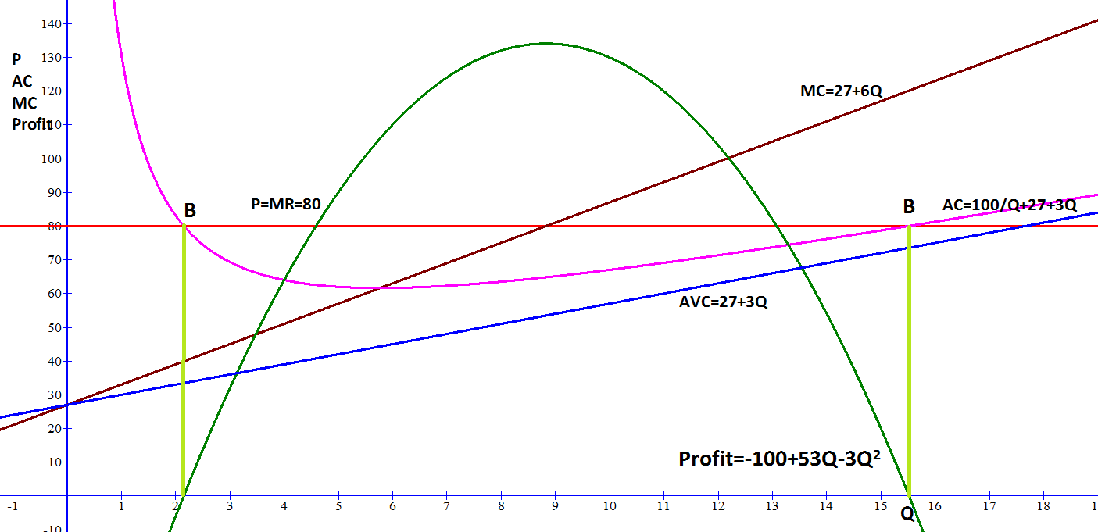
Tačke B – nultni profit grafički prikaz

Slide 55
Tačke B – nultni profit - tabelarni prikaz
Q | P | AC | Profit
0 | 80,0000 |  | -100,0000
1 | 80,0000 | 130,0000 | -50,0000
2 | 80,0000 | 83,0000 | -6,0000
3 | 80,0000 | 69,3333 | 32,0000
4 | 80,0000 | 64,0000 | 64,0000
5 | 80,0000 | 62,0000 | 90,0000
6 | 80,0000 | 61,6667 | 110,0000
7 | 80,0000 | 62,2857 | 124,0000
8 | 80,0000 | 63,5000 | 132,0000
9 | 80,0000 | 65,1111 | 134,0000
10 | 80,0000 | 67,0000 | 130,0000
11 | 80,0000 | 69,0909 | 120,0000
12 | 80,0000 | 71,3333 | 104,0000
13 | 80,0000 | 73,6923 | 82,0000
14 | 80,0000 | 76,1429 | 54,0000
15 | 80,0000 | 78,6667 | 20,0000
16 | 80,0000 | 81,2500 | -20,0000

Slide 56
Tačka C - zatvaranje preduzeća – matematički prikaz

Slide 57
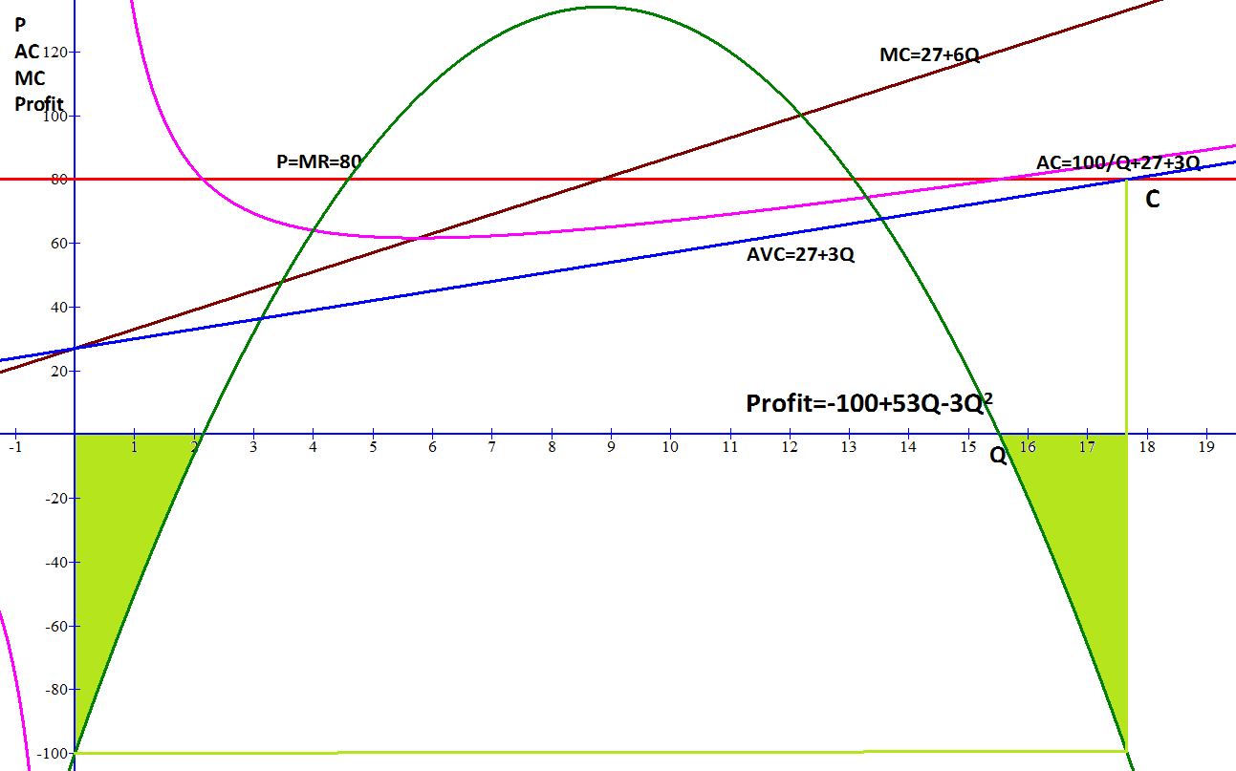
Tačka C - zatvaranje preduzeća –grafički prikaz

Slide 58
Tačka C - zatvaranje preduzeća –tabelarni prikaz
Q | P | AVC | Profit
0 | 80,0000 | 27,0000 | -100,0000
1 | 80,0000 | 30,0000 | -50,0000
2 | 80,0000 | 33,0000 | -6,0000
3 | 80,0000 | 36,0000 | 32,0000
4 | 80,0000 | 39,0000 | 64,0000
5 | 80,0000 | 42,0000 | 90,0000
6 | 80,0000 | 45,0000 | 110,0000
7 | 80,0000 | 48,0000 | 124,0000
8 | 80,0000 | 51,0000 | 132,0000
9 | 80,0000 | 54,0000 | 134,0000
10 | 80,0000 | 57,0000 | 130,0000
11 | 80,0000 | 60,0000 | 120,0000
12 | 80,0000 | 63,0000 | 104,0000
13 | 80,0000 | 66,0000 | 82,0000
14 | 80,0000 | 69,0000 | 54,0000
15 | 80,0000 | 72,0000 | 20,0000
16 | 80,0000 | 75,0000 | -20,0000
17 | 80,0000 | 78,0000 | -66,0000
18 | 80,0000 | 81,0000 | -118,0000
19 | 80,0000 | 84,0000 | -176,0000
20 | 80,0000 | 87,0000 | -240,0000

Slide 59
Hvala na pažnji!

